Slide 1
INCLUDE: A Large Scale Dataset
for Indian Sign Language Recognition

Slide 2
인도 사전 수화 데이터 세트(INCLUDE)의 설계 원칙
비디오는 실제 시나리오와 유사해야한다.
데이터 세트는 다양한 표지판을 포함하고 각 표지판에 대해 여러 동영상을 제공해야 한다.
사전 훈련된 특징 추출기와 인코더를 사용하고 디코더만 훈련
미국 수화 데이터 세트에 대한 디코더 미세하게 조정하여 일반화 추가 탐색
48개의 클래스가 있는 ASLLVD에서 모델의 정확도는 92.1%
기존 결과를 개선하고 여러 언어에 대한 SLR을 지원하는 효율적인 방법을 제공
page. 01

Slide 3
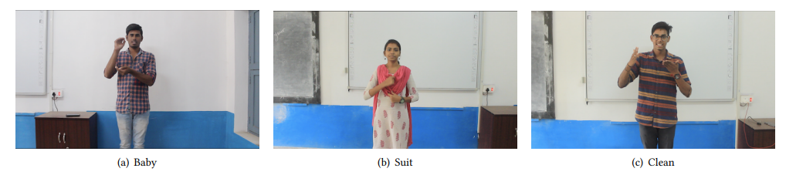
2. 절차
데이터 집합의 각 클래스, 부호 : 여러명의 클래스당 2~6개 사이의 수화 비디오
피사체는 카메라에서 5-7피트 떨어진 곳에 서있음
데이터 집합의 통계 :
263개 클래스, 4287개의 비디오 : 각 클래스는 ISL의 단일 부호, 인기 있는 단어 집합을 다루는 15개의 광범위한 범주
page. 02

Slide 4
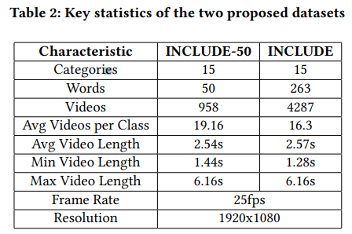
2. 절차
대부분의 신호는 2-4초 길이이며 평균 지속 시간은 2.57초
각 비디오의 해상도는 1920x1080이고 프레임률은 25fps
INCLUDE 데이터 집합에는 총 27만 개의 프레임이 263개의 서로 다른 부호를 포함
page. 03

Slide 5
3. INCLUDE-50
대규모 비디오 데이터 세트 딥러닝 모델 교육 : 비용 문제
다양한 모델에 신속한 평가를 위해 263개의 클래스에서 50개가 포함된 하위 집합 제안
클래스는 15개의 카테고리에 모두 포함, 사용빈도 기준으로 선택
958개의 비디오, 60897개의 프레임, 데이터셋의 1/5을 약간 넘음
page. 04
Notes:
실제 채팅~~ : 일부 문자, 단어, 문장을 포함한 입력 비디오를 별도의 문자, 단어, 문장으로 분할할 수 있을 정도로 효율적이고 지능적이여야함

Slide 6
4. METHOD FOR SLR ON INCLUDE
page. 05
INCLUDE에 대한 다양한 SLR방법 논의
확대, 기능 추출, 인코딩 및 디코딩에 대한 다양한 선택 사항을 결합하여 다른 방법을 만듭니다.
증강을 위한 여러 접근법에 대한 논의로 시작
기능 추출기, 인코더, 디코더로 구성된 딥러닝 파이프라인에 대해 논의

Slide 7
4.1 Augmentation
page. 06
증강은 자연스러움을 유지하면서 입력 데이터의 변형을 만들어 훈련된 모델이 더 잘 일반화되도록 하는 과정
중앙 자르기 – 비디오 중앙만 자름 : 이미지의 40% 프레임에 자르는 것 선택
수평 플립 – 비디오 프레임을 수직 축을 따라 플립 : 오른손으로 수화하는 사람이 플립 후 외논으로 수화하는 것으로 나타냄
업샘플 – 프레임 복제하여 비디오의 프레임 수 늘림 : 동영상 프레임의 50% 복제, 결과물은 원본에 비해 1.5배 프레임
다운 샘플링 – 비디오에서 균일하게 선택하여 드롭 : 35%로 추출하여 떨어뜨림, 결과물은 원본의 0.65배
데이터셋을 확대하면 INCLUDE-50 데이터셋의 모델 정확도가 향상

Slide 8
4.2 Feature Extraction
page. 07
INCLUDE-50 데이터셋에서는 부호당 수십 개의 예시 비디오만 사용하여 이러한 고차원 데이터를 50개의 부호 중 하나에 매핑해야 함
OpenPose : 단일 2차원 영상에 대한 실시간 다인칭 포즈 평가를 위한 모델 -> 하향식 개체 감지 대신 상향식 비모수 표현인 PAF(부품 선호도 필드)를 사용
PAF는 이미지의 모든 사지에 대해 특정 사지의 한 부분에서 다른 부분으로 방향을 인코딩하는 2차원 벡터 필드
따라서 이미지가 주어진 OpenPose는 키포인트와 PAF를 계산
키포인트 벡터: 각 프레임에 대한 각 키포인트의 x 및 y 좌표로 구성된 벡터
PAF 비디오: PAF 집계를 포함한 프레임 단위 픽셀 맵

Slide 9
4.2 Feature Extraction
page. 08
키포인트 벡터는 각 프레임을 나타내는 최대 96개의 숫자를 가진 저차원 표현
Pose 및 PAF 비디오는 입력 이미지와 해상도는 동일하지만 상당히 희박함
INCLUDE-50 데이터 세트의 평균 Pose 비디오 프레임에 0으로 표시된 픽셀 수는 96.5%, PAF 비디오의 해당 수는 79.7%
OpenPose 도구를 사용하여 키포인트 벡터, 포즈 비디오 및 PAF 비디오의 형태로 기능을 추출
원본 동영상을 보내는 대신 포즈나 PAF 동영상 또는 둘의 연결을 딥러닝 파이프라인으로 보낼 수 있음

Slide 10
4.3 Deep Learning Pipelines
page. 09
OpenPose 네트워크를 사용하여 추출한 기능을 기반으로 INCLUDE-50 데이터셋에서 SLR에 대한 두 가지 광범위한 방법을 연구
첫 번째 방법에서는 키포인트 벡터와 효율적인 XGBoost 분류기만 사용
두 번째 방법에서는 서로 다른 인코더 및 디코더 심층 신경 네트워크(DNN)를 사용하는 Pose 및 PAF 비디오의 조합을 사용

Slide 11
4.3 Deep Learning Pipelines
방법 1 - 키포인트 벡터
page. 10
사전 교육된 OpenPose 모델을 사용: 각 프레임에 대한 어깨, 팔, 손 및 손가락 키포인트 추출
Lucas-Kanade 스파스 광학 흐름 방법을 사용하여 귀속 단계를 추가 (선택): 프레임 전체에 걸쳐 각 키포인트의 공간 이동의 연속성을 가정하여 누락된 키포인트를 채움
피쳐 벡터가 프레임 전체에 걸쳐 평평해지고 정규화 : 피쳐 벡터는 프레임당 96점이 있으며 비디오는 200프레임으로 제로패딩
크기가 19,200인 피쳐 벡터가 생성-> 벡터가 분류를 위해 모든 기계 학습 모델에 입력될 수 있음
vanilla RNN 및 LSTM 네트워크와 같이 시간적 데이터에서 잘 작동하는 다양한 신경 네트워크는 이 데이터 집합에서 좋지 않은 결과
=> 추론 효율성, 여러 작업에서 우수한 성능, 해석성을 고려하여 XGBoost를 분류자로 선택

Slide 12
4.3 Deep Learning Pipelines
방법 2 - 포즈 및/또는 PAF 비디오를 사용
page. 11
Pose 또는 PAF 동영상으로 추출된 기능을 2단계 네트워크로 처리
첫 번째 단계: 사전 훈련된 심층 신경 네트워크(DNN) 사용 비디오의 각 프레임을 잠재 임베딩으로 인코딩
두 번째 단계: 순차 모델을 사용하여 프레임별 내장을 처리하여 여러 부호로 분류
세가지 옵션 고려 : Pose 프레임만 사용, PAF 프레임만 사용, Pose 및 PAF 프레임을 연결
각 프레임에 대해 2채널 이미지를 입력으로 만듦
인코더의 경우 MobileNetV2, ResNet50V2, DenseNet201, InceptionV3CNN 백본 네트워크를 사용 -> 각 네트워크는 ImageNet 데이터셋에서 미리 교육
사전 훈련된 네트워크의 가중치는 고정, 마지막 소프트맥스 레이어(ImageNet 클래스로 분류하는 데 사용됨)는 삭제, 최종 레이어의 출력은 평균 풀 레이어(각 입력 프레임에 대한 잠재 내장)를 통과
임베딩 벡터의 크기는 백본 CNN에 따라 다름 : MobileNet V2의 경우 640, DenseNet201의 경우 960, ResNet50v2 및 Inceptionv3의 경우 1024

Slide 13
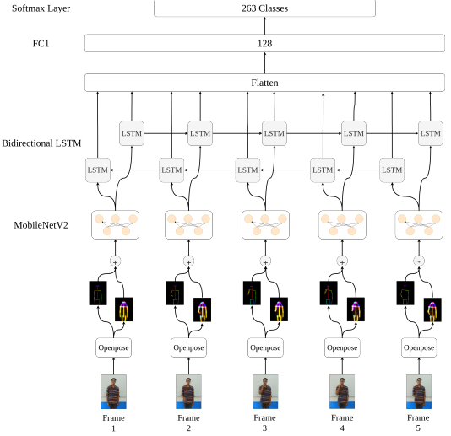
4.3 Deep Learning Pipelines
방법 2 - 포즈 및/또는 PAF 비디오를 사용
page. 12
방법 2에 대한 모델 파이프라인 - 각 프레임이 OpenPose를 통과하고 Pose 및 PAF 비디오 획득
MobileNet V2 모델을 통해 채널별 연결을 수행하고 기능을 추출
추출된 피쳐는 BiLSTM에 공급
LSTM 셀의 숨겨진 상태는 평평해지고 완전히 연결된 도면층과 분류를 위한 소프트 최대 도면층을 통과

Slide 14
4. METHOD FOR SLR ON INCLUDE
page. 13
여러 시퀀스 모델을 실험한 후 디코더로 양방향 LSTM(BiLSTM)을 선택
디코더 모델에는 128개의 유닛이 포함된 단일 양방향 LSTM 레이어가 있으며, 출력은 평평하게 평탄화되어 128개의 유닛과 분류를 위한 소프트 최대 레이어로 공급되며 그 사이에 값 0.4의 드롭아웃 레이어가 있음
훈련 가능한 파라미터는 디코더의 가중치뿐
엔드 투 엔드 네트워크가 큰 반면, 가중치의 극히 일부만이 작업 집합에 대해 미세 조정
=> 우수한 정확도를 달성할 경우 여러 수화에서 SLR을 효율적으로 지원

Slide 15
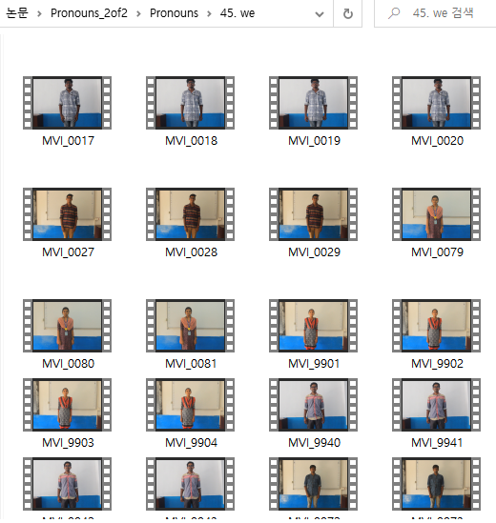

5. 데이터 셋 예시
page. 14

Slide 16
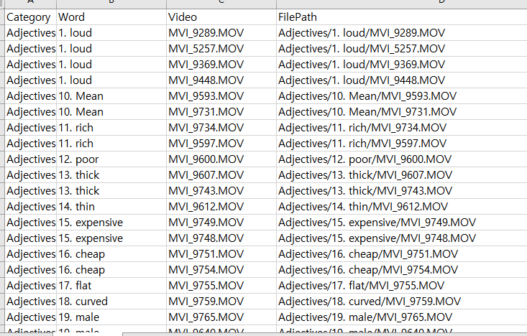
5. 데이터 셋 예시
page. 15

